Slide 1
ЗВІТ завідувача комунального закладу освіти “Дошкільний навчальний заклад (ясла-садок) комбінованого типу №12 “Журавлик” Синельниківської міської ради за 2020 – 2021 навчальний рік перед колективом та громадськістю
10 червня 2021 року

Slide 2
Даний звіт зроблений на підставі наказу Міністерства освіти і науки України від 23.03.2015 №178, зміст звіту зроблений на підставі “Положення про порядок звітування керівників дошкільних, загальноосвітніх та професійно технічних навчальних закладів перед педколективом та громадськістю

Slide 3
Мета: подальше утвердження відкритої і демократичної державно – громадської системи управління навчальним закладом, поєднання державного і громадського контролю за прозорістю прийняття і виконання управлінських рішень запровадження колегіальної етики управлінської діяльності завідувача.
Завдання звітування:
Забезпечити прозорість, відкритість та демократичність управління навчальним закладом.
Стимулювати вплив громадськості на прийняття та виконання керівником відповідних рішень у сфері управління навчальним закладом.

Slide 4
Дошкільний навчальний заклад здійснює свою діяльність відповідно до нормативних документів та законодавчих актів України:
Конституції України;
Закону України “Про освіту”;
Закону України “Про дошкільну освіту”;
“Положення про дошкільний навчальий заклад”;
Базового компоненту дошкільної освіти України;
Закону України “Про охорону праці”;
Закону України “Про цивільну оборону”;
Закону України “Про дорожній рух”;
Закону України “Про відпустки”;
Закону України “Про мови”;
Конвенції ООН про права дитини;
а також, відповідно власного Статуту та плану роботи ЗДО на рік

Slide 5
Основні освітні програми ЗДО
Програма розвитку дитини дошкільного віку “Українське дошкілля”, автори О.Білан, Л.Возна
Освітня програма для дітей старшого дошкільного віку “Впевнений старт”, авт Н.Гавриш, Т. Піроженко

Slide 6
Додаткові освітні програми ЗДО
1. Корекційне навчання з розвитку мовлення дітей старшого дошкільного віку із загальним недорозвитком мовлення. Програмно-методичний комплекс./ Рібцун Ю.В.
2. Програма художньо-естетичного розвитку дітей раннього та дошкільного віку «Радість творчості»/ Р.М. Борщ, Д.В. Самойлик.
3. Програма з морального виховання дітей дошкільного віку «Скарбниця моралі»/ Л.В. Лохвицька.
4. Грайлик. Парціальна програма з організації театралізованої діяльності в дошкільному навчальному закладі./ Березина О.М.
“Вчимося жити разом” парціальна програма з розвитку соціальних навичок ефективної взаємодії дітей віком від 4 до 6,7 років/ Піроженко Т., Хартман О.
“Дошкільнятам освіта
5. Петриківський первоцвіт: методичний посібник/Упор.:
В.І. Купрієнко, Н.О. Міхіна, І.Б. Корінько та ін.

Slide 7
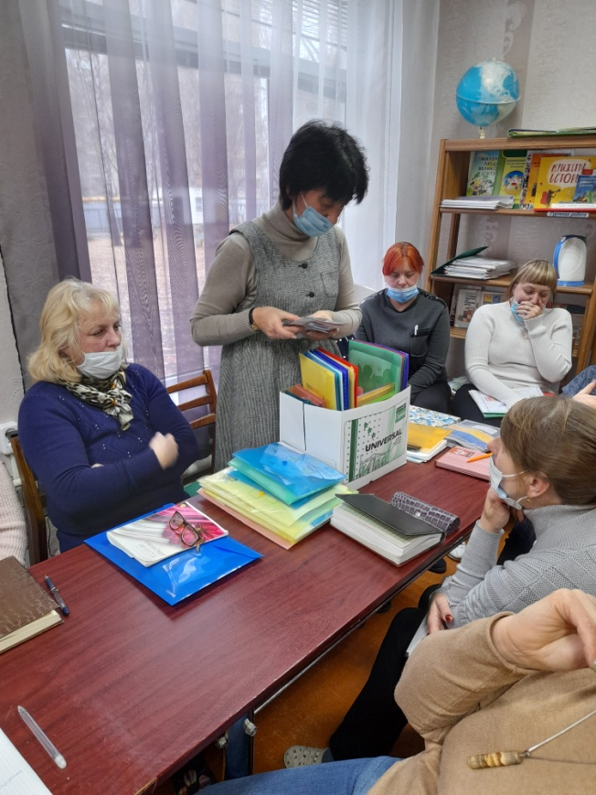
Педагогічна рада

Slide 8
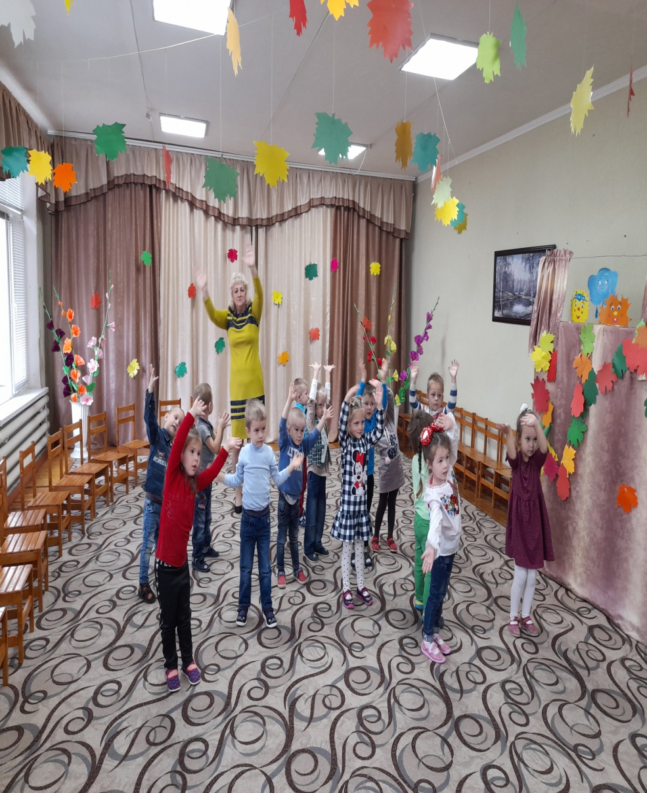
“Свято Осені”

Slide 9
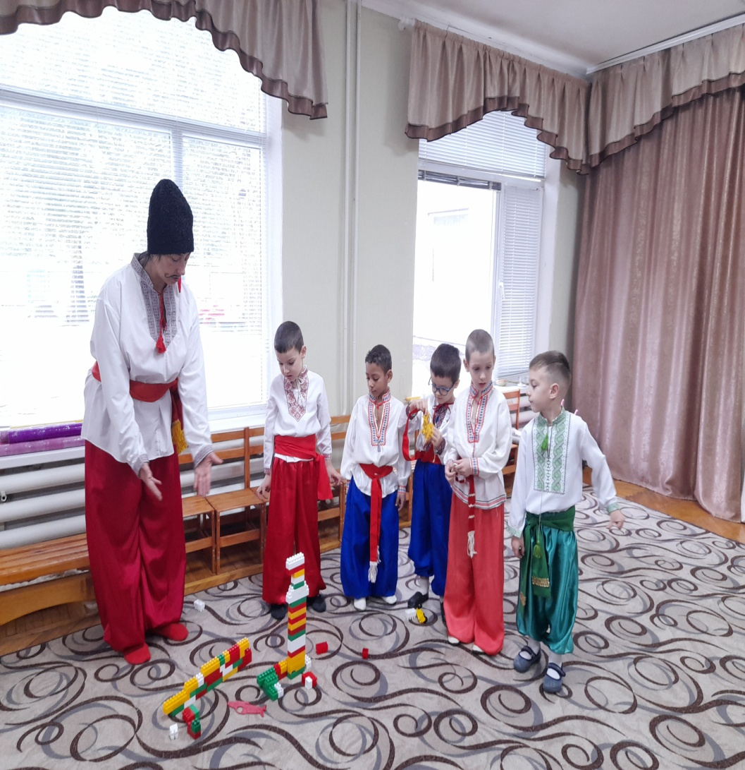
“Козацькі забави”

Slide 10
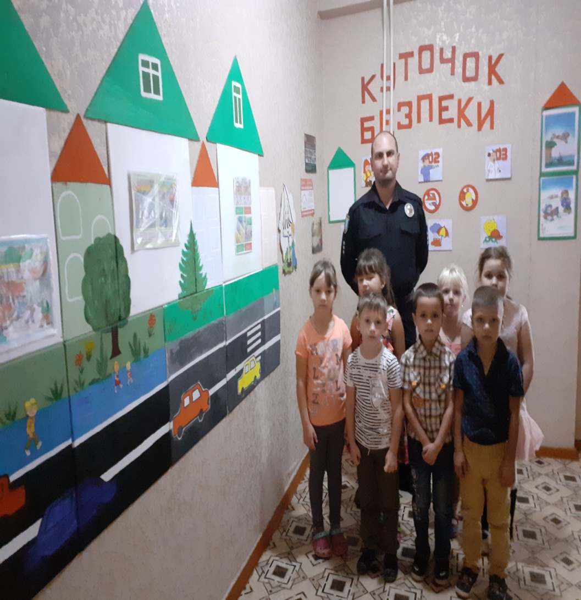
“Безпека на дорозі”

Slide 11
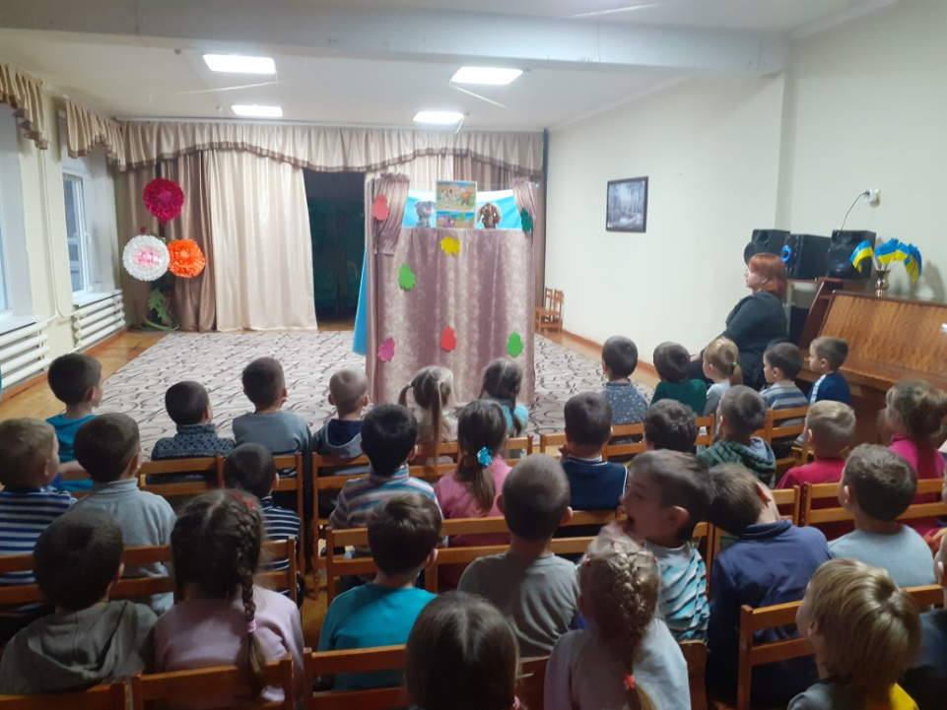
Тиждень БЖД

Slide 12
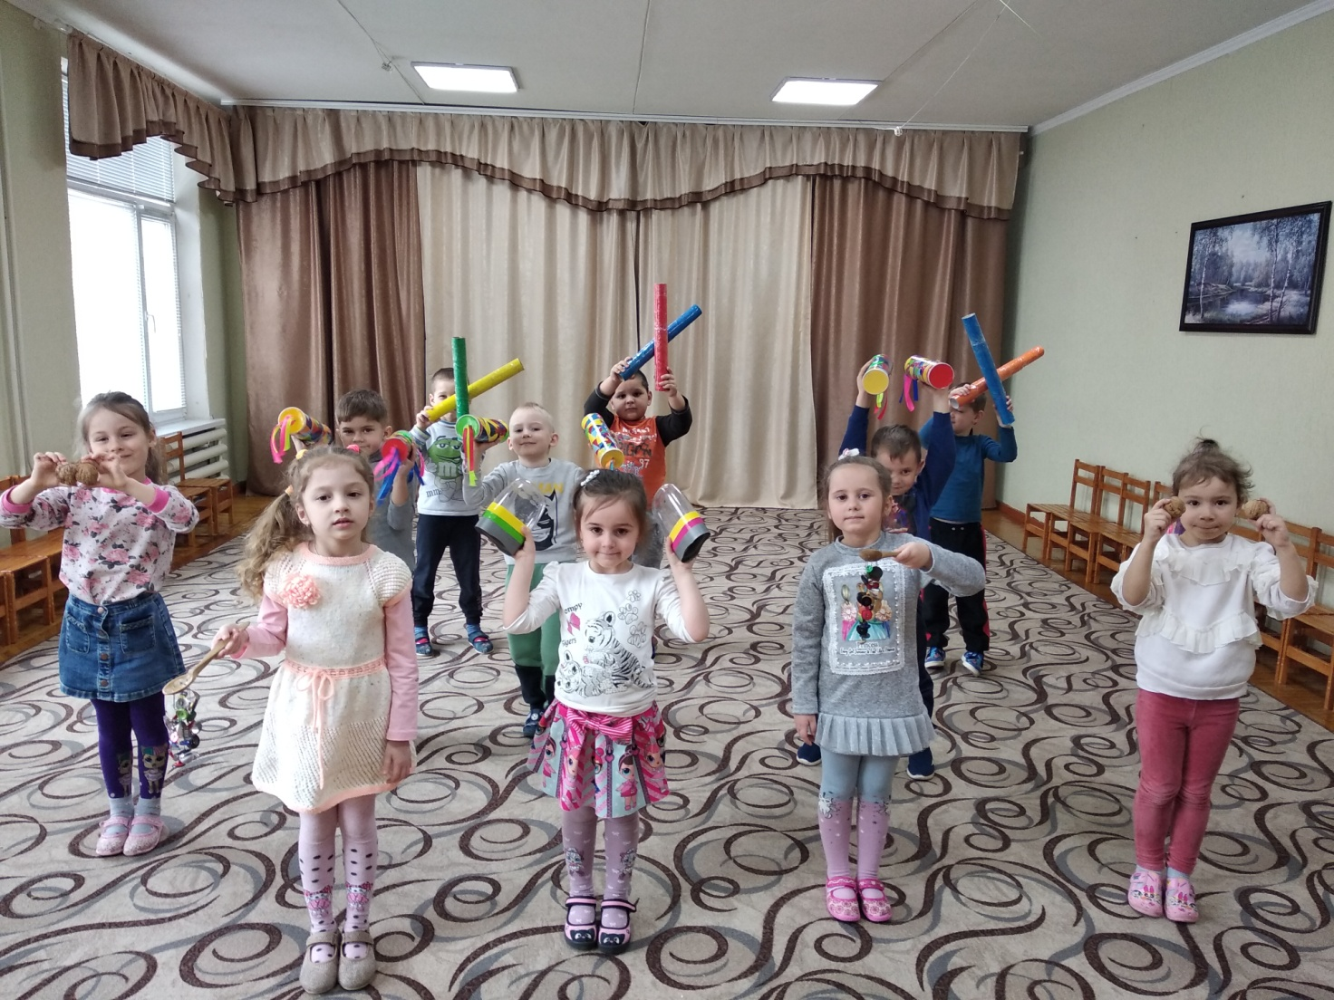
Гурток “Дзвіночки”

Slide 13
Stream - освіта

Slide 14
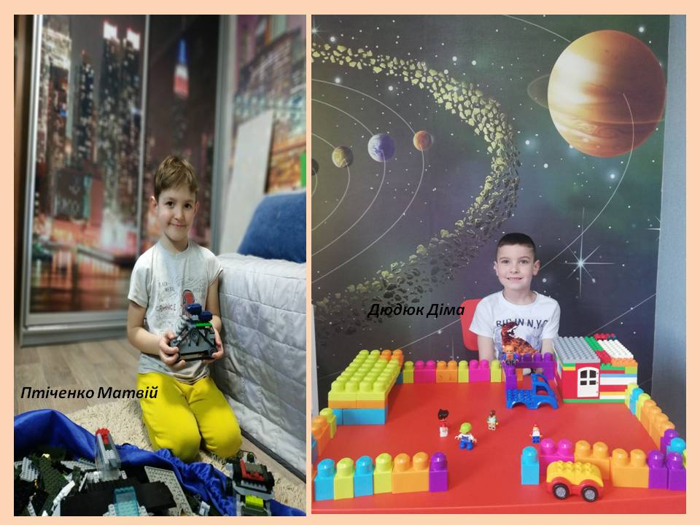

Slide 15
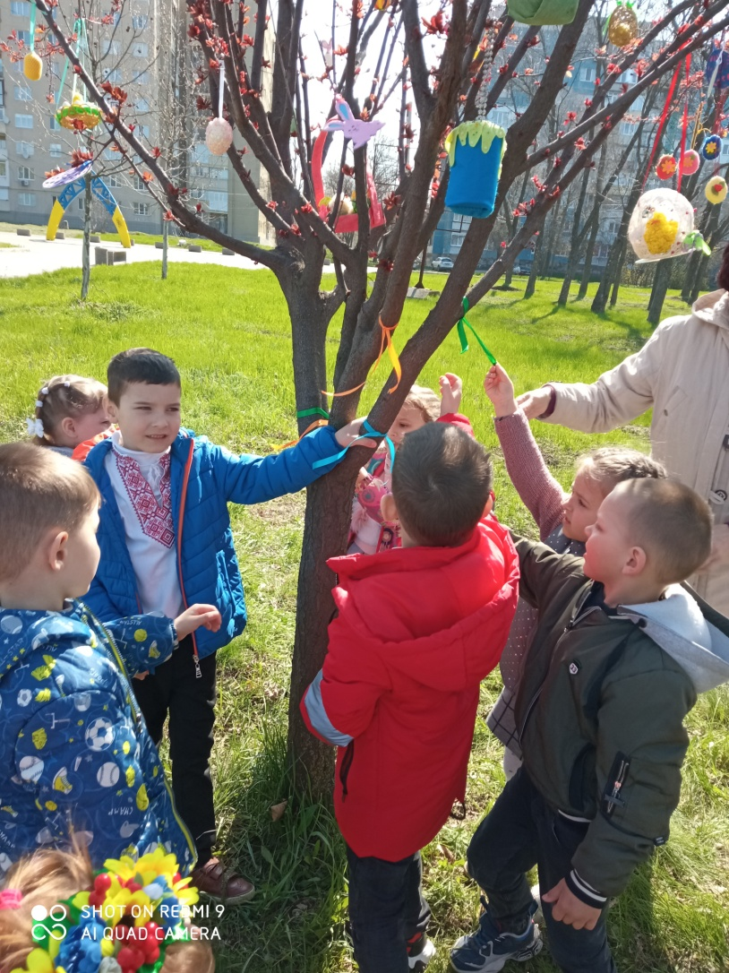
“Великоднє дерево”

Slide 16
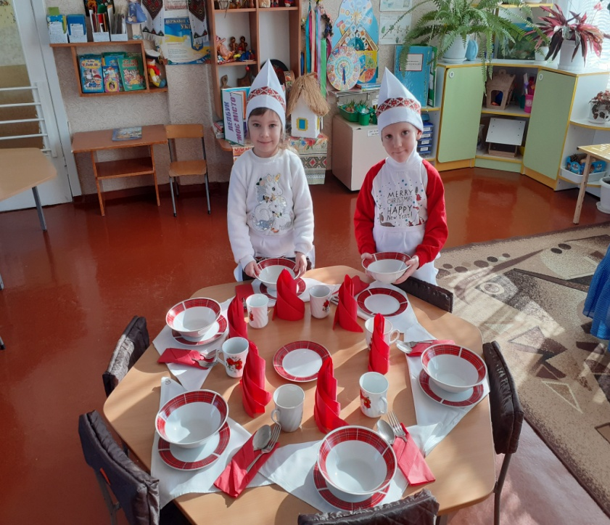
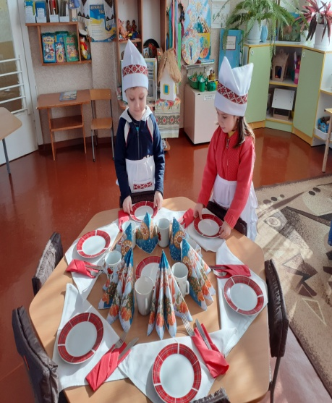
Навчаємося сервірувати столи за правилами етикету

Slide 17
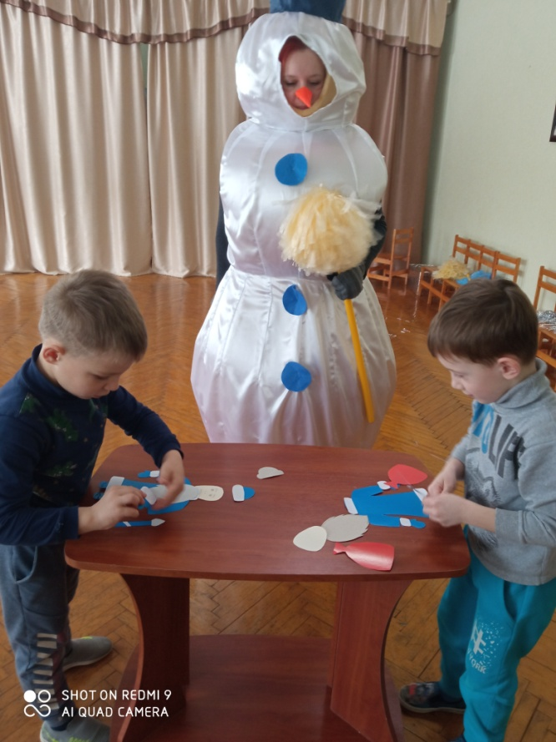
“Свято Стрітеня”

Slide 18
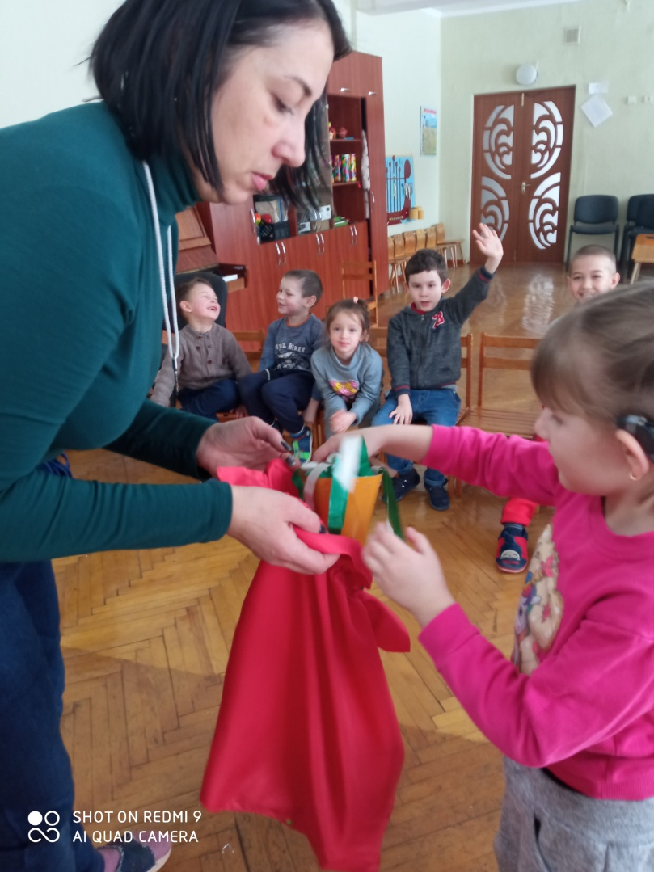
“Свято Стрітеня”

Slide 19
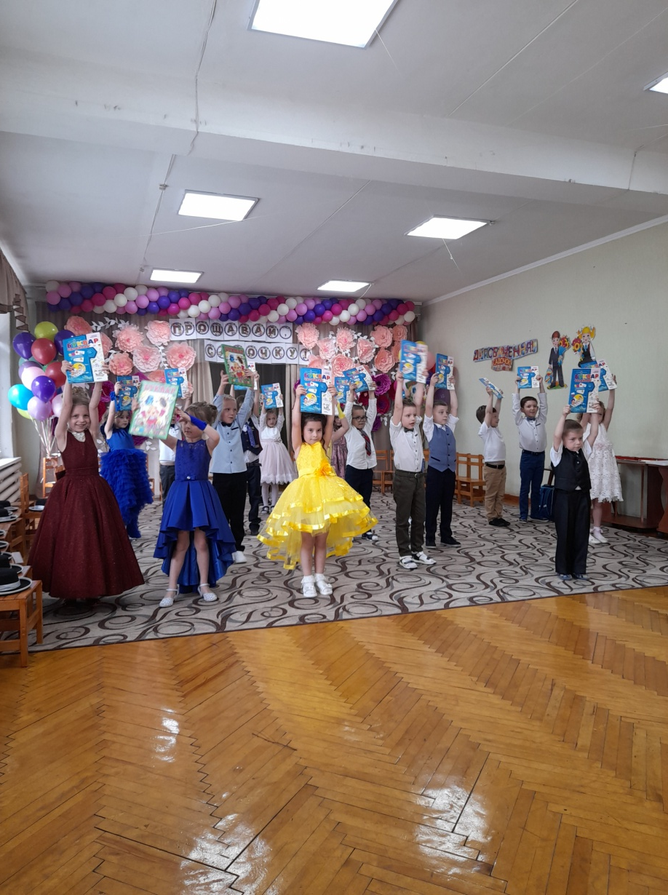
Випускний у садочку

Slide 20
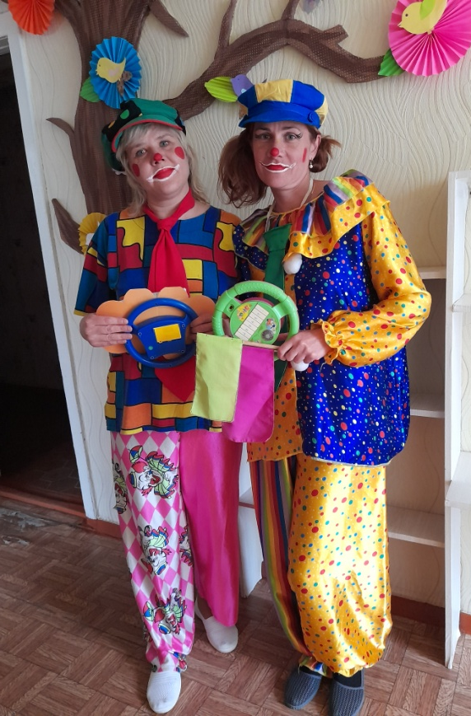
“Перше червня - День захисту дітей”

Slide 21
ДЯКУЮ ЗА УВАГУ!

